Slide 1

স্বাগতম

Slide 2
পরিচিতি
এ, কে, এম, হারুন-অর-রশীদ
সহকারী অধ্যাপক, গণিত
সরকারি টিচার্স ট্রেনিং কলেজ, রংপুর।
শ্রেণিঃ নবম
বিষয়ঃ পদার্থবিদ্যা (গতি)
সময়ঃ ৫০ মিনিট

Slide 3
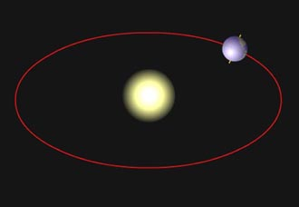





Slide 4
স্থিতি ও গতি
দূরত্ব ও সরণ
এবং

Slide 5
এই পাঠ শেষে শিক্ষার্থীরা
.........
* স্থিতি ও গতি কী তা বলতে পারবে।
* পরম স্থিতি এবং পরম গতি উল্লেখ করতে পারবে।
* দূরত্ব ও সরণ ব্যাখ্যা করতে পারবে।

Slide 6
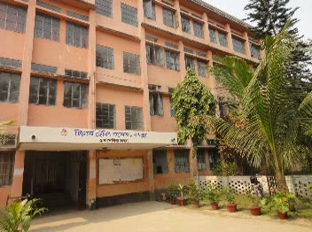
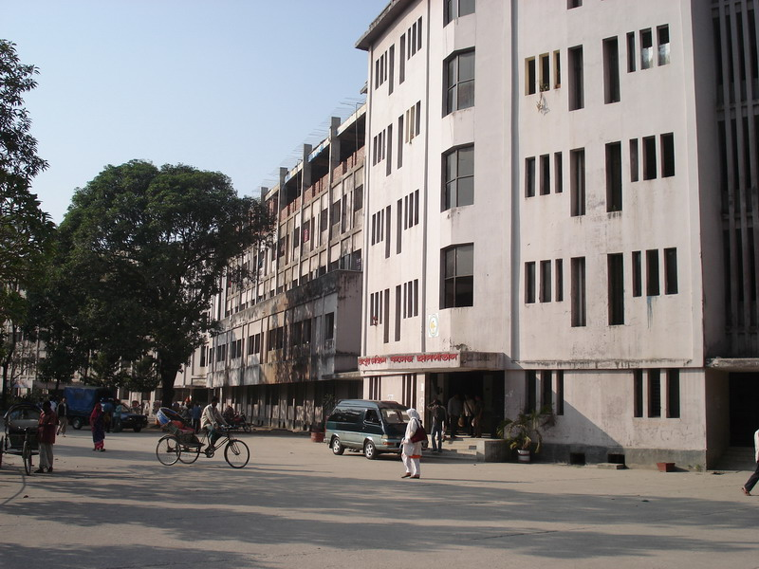
টি, টি কলেজ
জিলা স্কুল
সুপার মার্কেট
একক কাজ
গতি ও স্থিতি বলতে কী বুঝ?

Slide 7
গতি অবস্থায়
সময়ের সাথে বস্তুর অবস্থানের পরিবর্তন ঘটে
না
স্থিতি অবস্থায়

Slide 8

প্রসঙ্গ বস্তু
পরম স্থিতি
পরম গতি

Slide 9
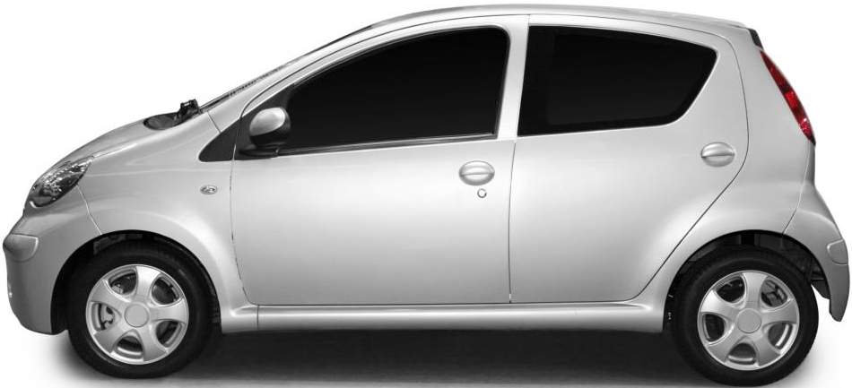
পরম স্থিতি
জোড়ায় কাজ
পরম স্থিতি ও পরম গতির বাস্তব একটি করে উদাহরণ বল।

Slide 10

উত্তর
পূর্ব
দূরত্ব
সরণ
১5০ মিটার
১০০ মিটার

Slide 11
A
B
দলীয় কাজ
এই চিত্র থেকে দূরত্ব এবং সরণের মধ্যে পার্থক্য ব্যাখ্যা কর।

Slide 12
মূল্যায়ন
পরম স্থিতি ও সরণ কী?
?
১5০ মিটার
১০০ মিটার

Slide 13
বাড়ীর কাজ
‘‘এ মহাবিশ্বের সকল স্থিতিই আপেক্ষিক--সকল গতিই আপেক্ষিক’’ 5 টি বাক্যে লিখে নিয়ে আসবে।

Slide 14

ধন্যবাদ

